Slide 1
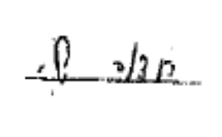
פיתוח מודל חישובי ואלגוריתם לתופעת ה- neon color illusion
מספר פרויקט : 20-1-1-2061
מקום ביצוע הפרויקט: אוניברסיטה
אישור המנחה למצגת :
סטודנטים מבצעים:
עובד חרובי
יותם אבן-ניר
מרצה מלווה:
חדוה שפיצר

Slide 2
תוכן עניינים
נושא הפרויקט
דרישות מערכת מעודכנות
דיאגרמת בלוקים מפורטת
תוצרי הפרויקט עד כה
לוח זמנים מעודכן

Slide 3
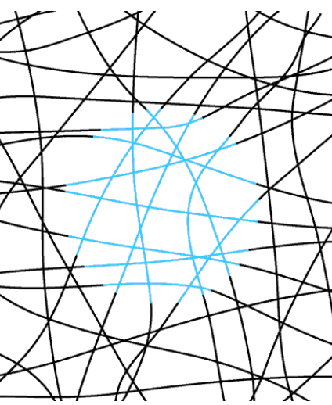

נושא הפרויקט
פיתוח מודל חישובי ("אלגוריתם") לתופעת הNeon Color Illusion המבוסס על מודלים ומנגנונים מוצעים במעבדה.
תופעת הneon color illusion: כאשר קווים כהים מתחלפים לגוון בהיר יותר, הבהירות מתפשטת לרקע בסמיכות לקווים והתמונה הנתפסת על ידינו היא תמונה בעלת רקע וקווי מתאר שאינם נוכחים בתמונה המקורית.
פיתוח מודל חישובי לתופעה ראייתית שלא נחקרה.
תכנון ופיתוח מודל חישובי להצגה של התופעה הראייתית על גבי תמונה סינטטית.

Slide 4
אופן מימוש הפרויקט
כלים ופלטפורמות לביצוע:
MATLAB
Python – CV2 , Skimage
תוצרי הפרויקט:
מודל חישובי למציאת תופעת הneon color illusion על גבי תמונה.
תוכנית python המקבלת תמונה וממחישה על תמונת הפלט את אופן תפיסת האילוזיה בעין האנושית.
הצגת תוצרי התוכנית בהשוואה למודלים קיימים (F.A.C.A.D.E, Stephen Grossberg ).

Slide 5
שינויים בדרישות המערכת
דרישות המערכת לא השתנו מתחילת הפרויקט
דרישות המערכת הן:
המודל מקבל כל סוג של תמונה סינתטית (כרומטית וא-כרומטית)
בהינתן הימצאות האפקט בתמונת קלט האפקט יובלט ויודגש בתמונת הפלט.
המודל לא יצור שינויים או רעש על התמונה מלבד הדגשת אפקט הNCS, ללא false-positive, כלומר רק אם האפקט אכן קורה במוח האנושי כאשר מתבוננים בתמונה.
האלגוריתם יתבסס על היפותזה של מעבדת ראייה באונ' ת"א לגבי אופן עיבוד התמונה במוח.
ניחוש קולינארי ואורתוגנלי של המשכיות הקו - דגש על השלמה אורתוגונלית. (יובהר היטב בהמשך)
תהליך דיפוזיה מהקונטור המדומה.

Slide 6
דיאגרמת בלוקים

Slide 7
תוצרי הפרויקט עד כה

Slide 8
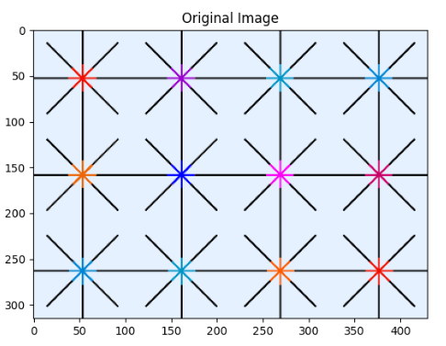
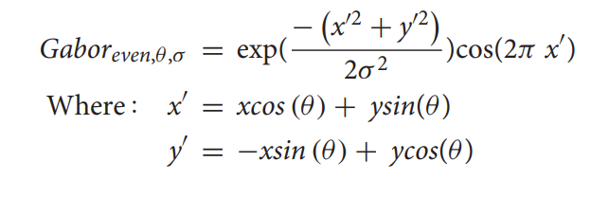
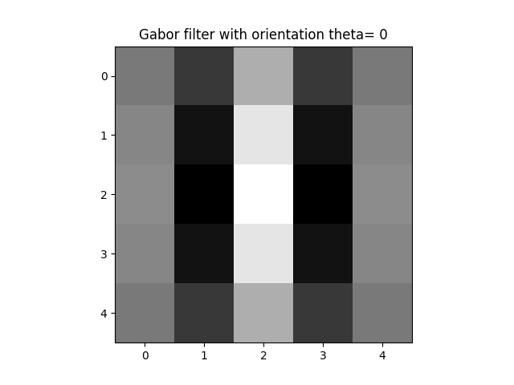
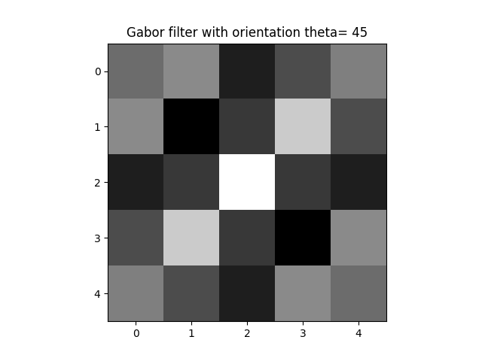
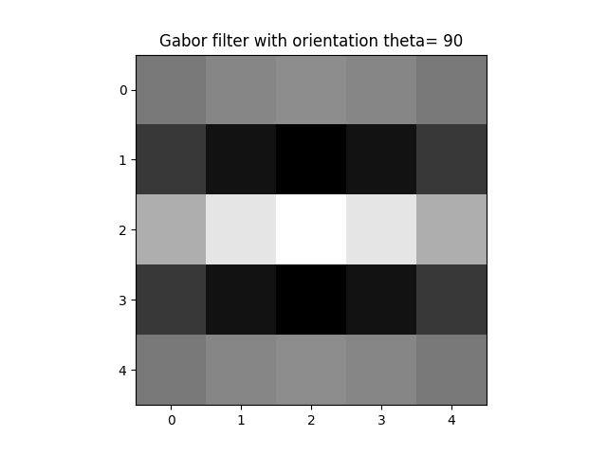
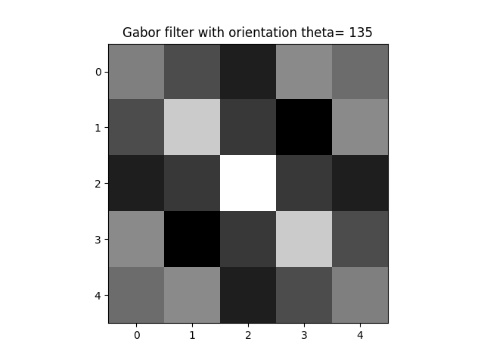
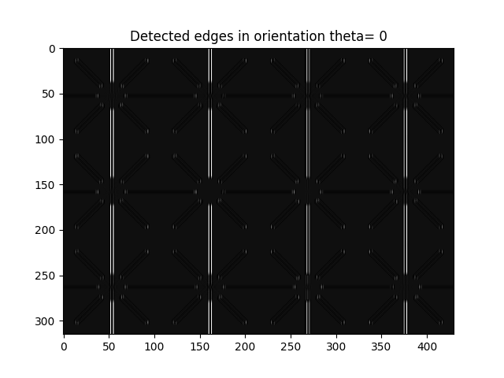
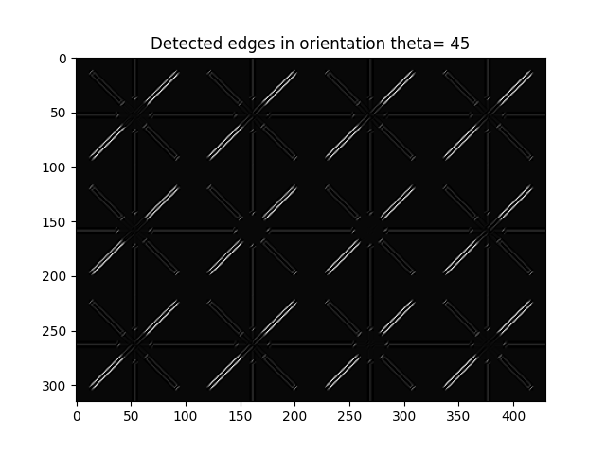
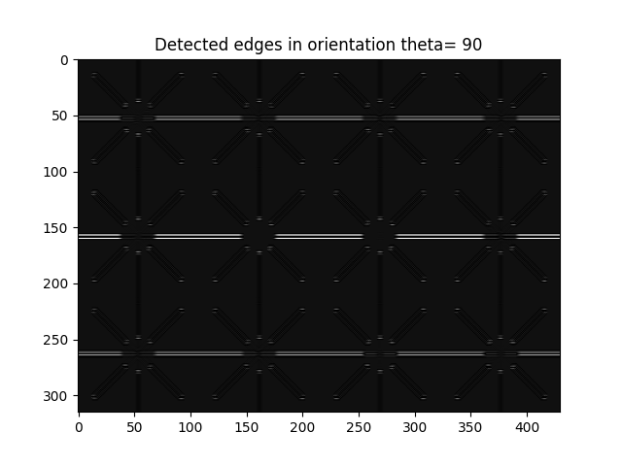
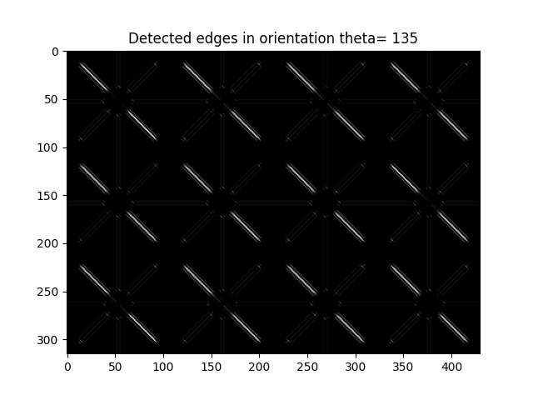
חפיפה עם קוד קיים
פילטר GABOR – מציאת קווים באוריינטציה מסוימת.
get_gabor_filter(theta, size)

Slide 9
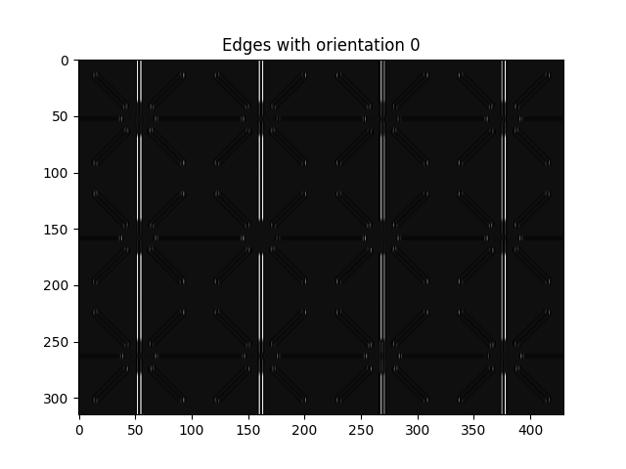
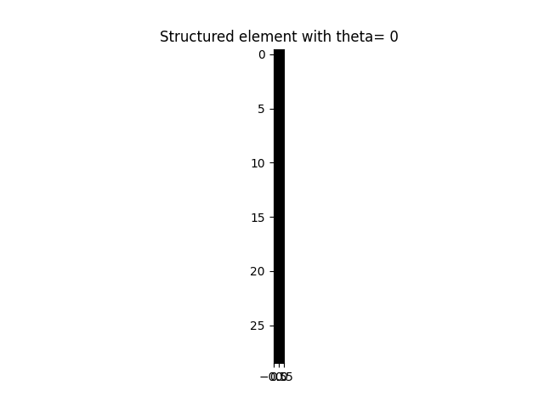
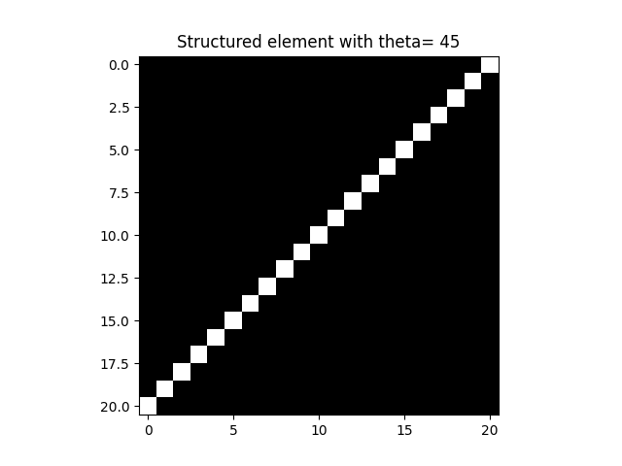
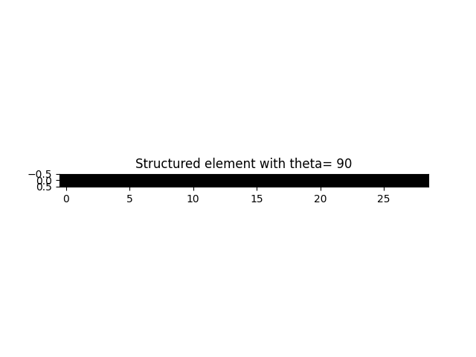
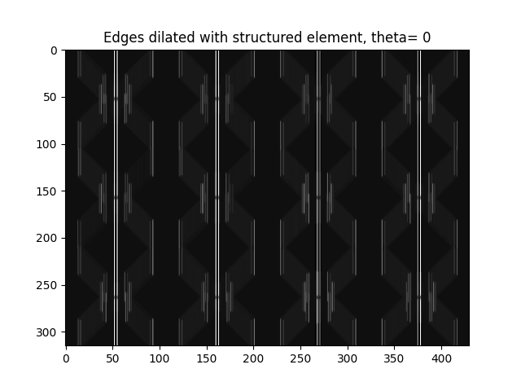
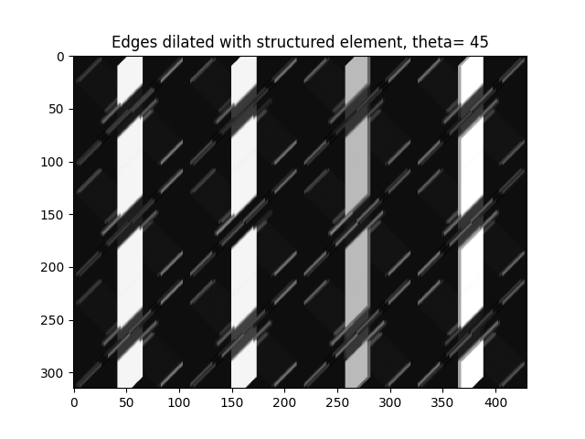
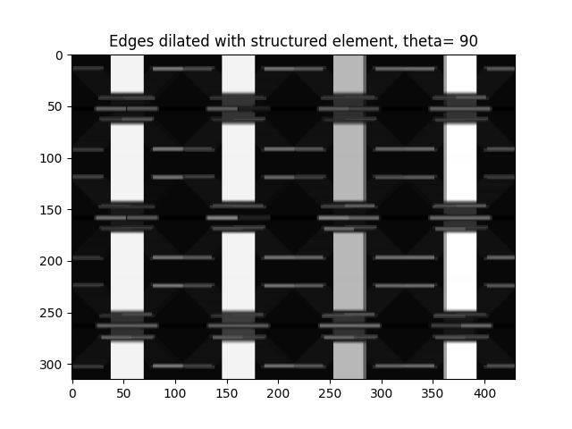
הרחבת קווים
בהינתן תמונת נרחיב את הקווים באורינטציה נבחרת.

Slide 10
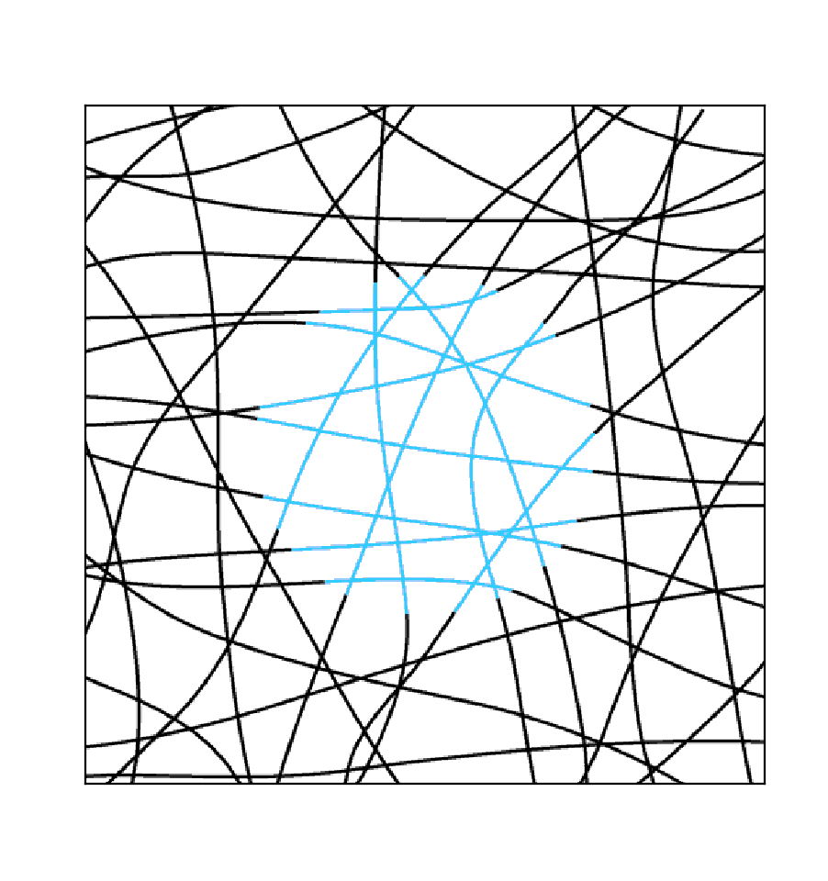
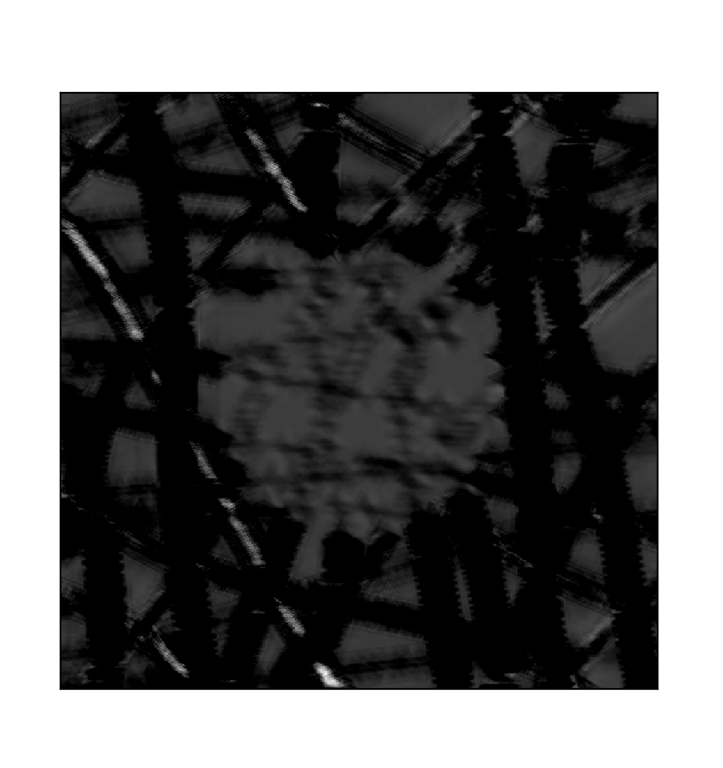
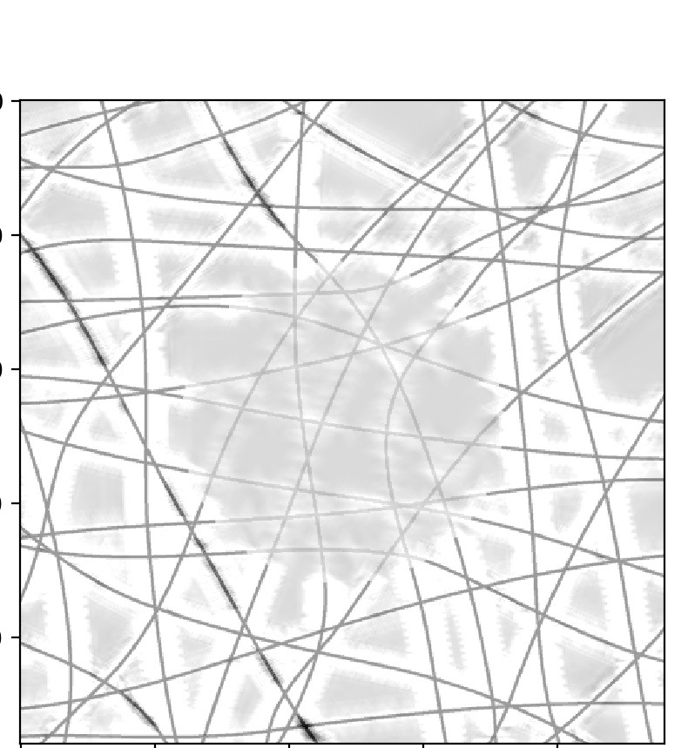
השלמת קווים
סימלוץ פעולת ה"ניחוש" האורתוגונלית בנקודת שינוי הגרדיאנט.
עדיין בשלבי פיתוח, מצאנו טעות בקוד עליו
אנחנו מתבססים, אלו התוצאות כרגע:
הרעיון של השלמת קווים:
קו מקורי
השלמה קו-לינארית
השלמה אורתוגונלית

Slide 11
לוח זמנים מעודכן
הערות | תאריך ביצוע בפועל | תאריך יעד לביצוע | פירוט | אבן דרך | מס'
למידה עצמית + קורס עיבוד תמונות | V | 16.11.2020 | LGN, Visual Cortex, RF אלגוריתמים לעיבוד תמונות | למידת רקע מערכת הראייה והמוח | 1
קורס עיבוד תמונות + מאמרים רלונטים (נמצא בתוכנית העבודה) | V | 09.12.2020 | ספריות עיבוד תמונה בפייתון, קריאת מאמרים בנושא תופעות ראייתיות ובניית מודלים מתמטיים לזיהוין. | למידת רקע מתמטי הנדסי | 2
 | איפיון התופעה – V, אלגוריתם להשלמת קווים – בתהליך | 27.12.2020 | איפיון תופעת הNCS, הפעלת אלגוריתמים להשלמת קווים | איפיון תופעת הNCS | 3
 | V | 17.01.2021 | תכנון הגישה האלגוריתמית בהתבסס על מודלים קיימים, תכנון האלגוריתם כקופסאות שחורות | חלוקה לתתי אלגוריתמים והגשת דו"ח מעקב | 4

Slide 12
לוח זמנים מעודכן
הערות | תאריך ביצוע בפועל | תאריך יעד לביצוע | פירוט | אבן דרך | מס'
 | TBD | 20.02.2021 | מודל מתמטי המתאר את התופעה, קביעת הThresholds המוטמעים בתתי האלגוריתמים. | תכנון המודל המתמטי | 5
 | TBD | 04.04.2021 | סיום תהליך הפיתוח | סיום תהליך הפיתוח | 6
 | TBD | 22.04.2021 | בחינת תוצאות האלגוריתם מול עדותם של נבדקים על תמונות מסונתזות | בחינת האלגוריתם על נבדקים | 7

Slide 13
לוח זמנים מעודכן
הערות | תאריך ביצוע בפועל | תאריך יעד לביצוע | פירוט | אבן דרך | מס'
 | TBD | 27.04.2021 | הצגת התופעה, האלגוריתם שפיתחנו, והתוצאות בצורה ויזואלית ברורה ונגישה. | הגשת הפוסטר | 8
 | TBD | 01.06.2021 | ניתוח האלגוריתם אל מול ההיפותזה ההתחלתית. הערכת הדיוק של האלגוריתם ומציאת נקודות תורפה. | הסקת מסקנות | 9
 |  | 15.06.2021 | סיכום כל תוצרי הפרויקט ועבודה על הגשה | הכנת פרזנטציה סופית | 10

